Slide 1
SCA Case Study

Slide 2
Agenda
Visuelle Exploration
Datenbereinigung
Deskriptive Analyse

Slide 3
1 Übersicht zu Lane-Domain und Fulfillment-Strategie,
Alle Länder
- Lane Domain
Alle Länder
- fulfillment_strategy

Slide 4
1.1 Übersicht zu Businessmodel (3PL und 4PL)
business_model mean_margin
3PL 30.754377
4PL -0.582635

Slide 5
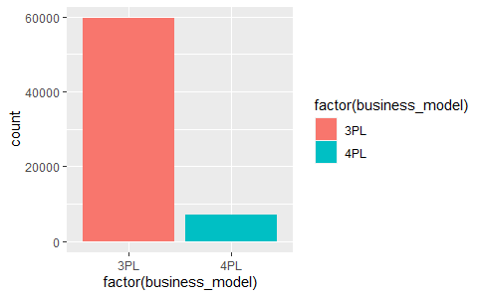
1.1 Übersicht zu Businessmodel (3PL und 4PL) (Seit der Einführung von 4PL-Geschäfstmodell 11.2019)
business_model mean_margin (Euro)
3PL 36.58
4PL -0.59

Slide 6
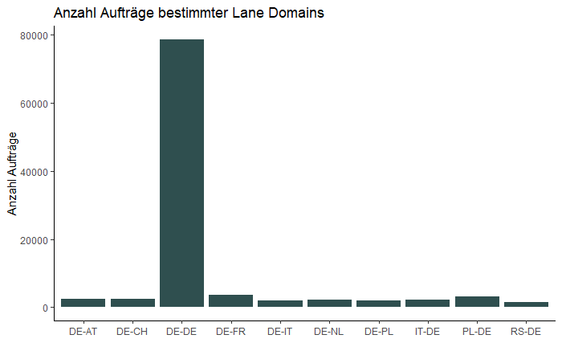
1.2 Aufträge in allen Domain-Lanes
#TODO
- Fehlen Absoluten Zahlen

Slide 7
Fokus auf National (Deutschland)
Europa-Karte rein, DE markieren
Margen Zahl in die jeweiligen Länder einfügen

Slide 8
1.2 Übersicht Kosten, Umsatz und Marge

Slide 9
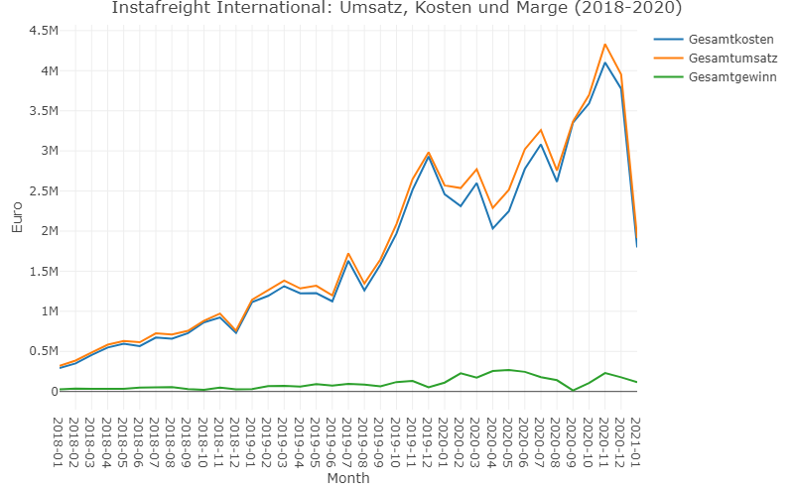
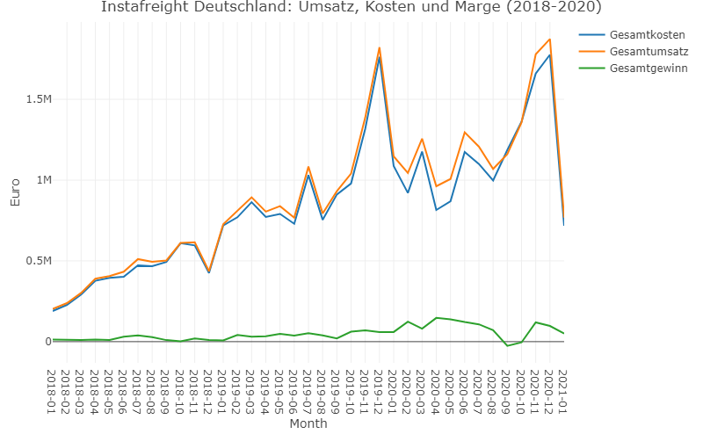
1.2 Übersicht Kosten, Umsatz und Marge

Slide 10
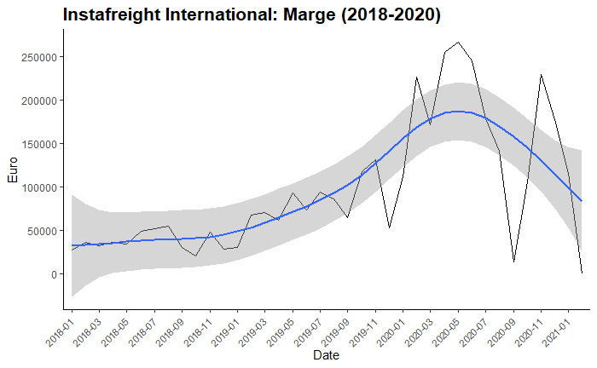
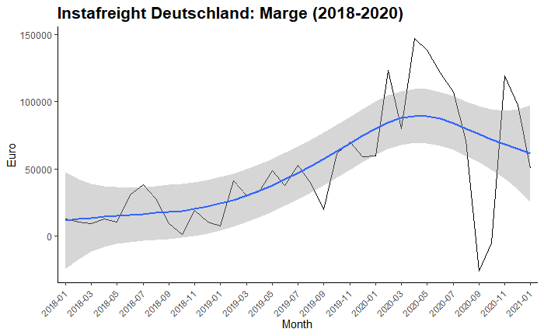
1.2 Übersicht Kosten, Umsatz und Marge

Slide 11
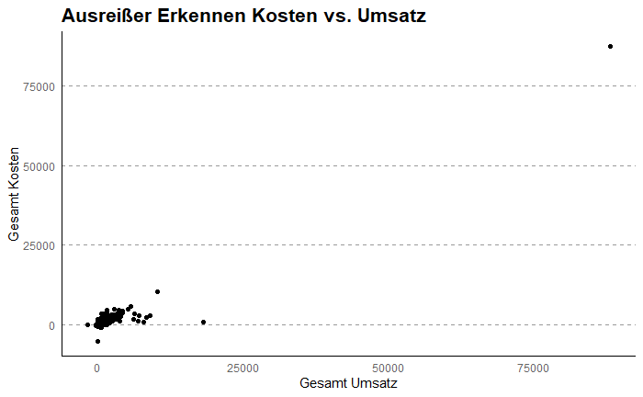
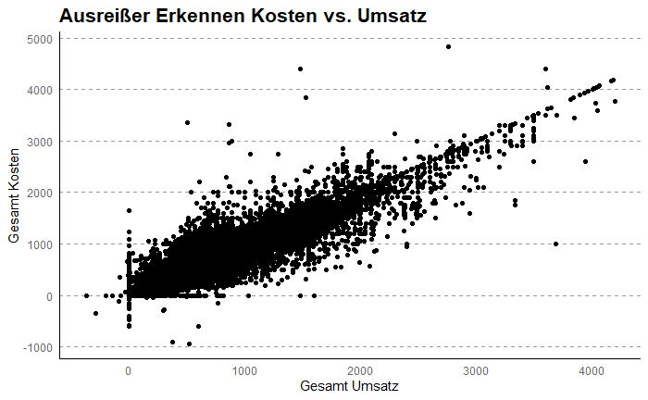
Datenbereinigung
Gesamt Kosten max 5000 und min -1000
Gesamt Umsatz min -1000

Slide 12
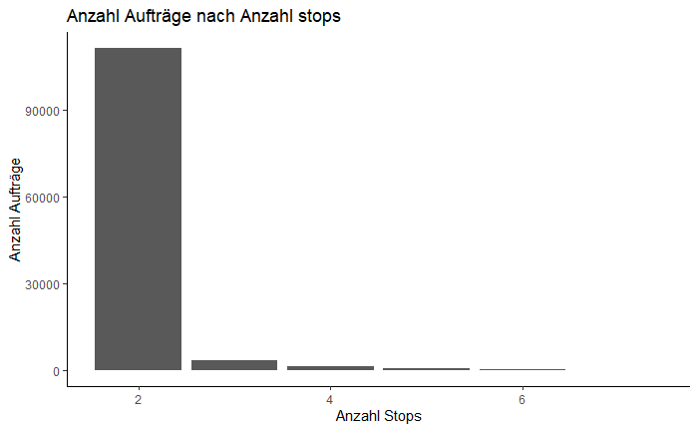

Slide 13
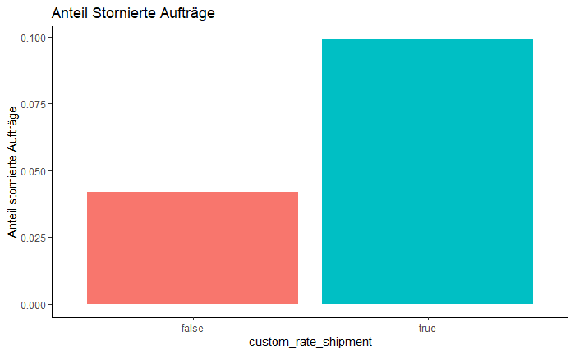
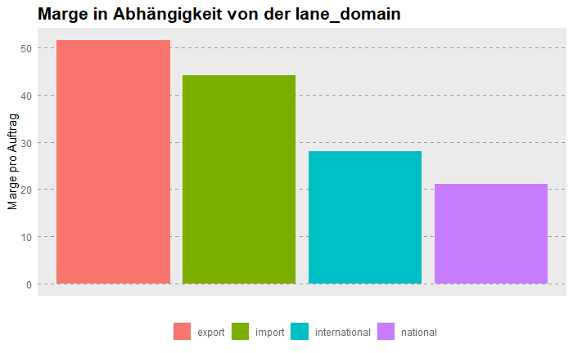
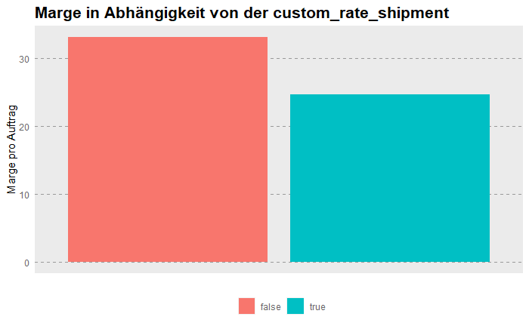

Slide 14
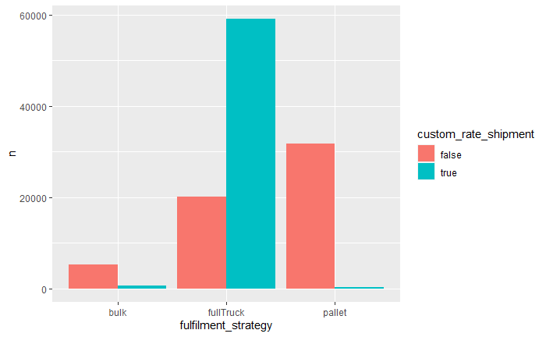
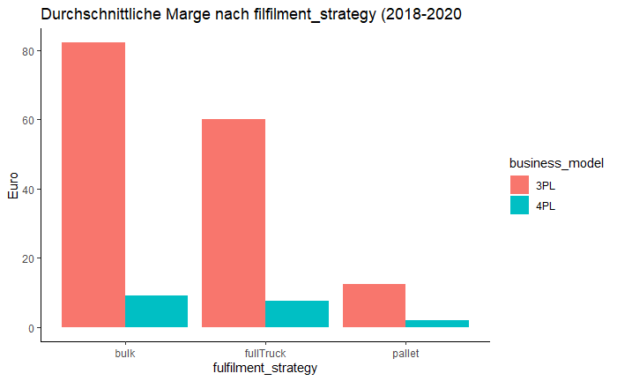

Slide 15
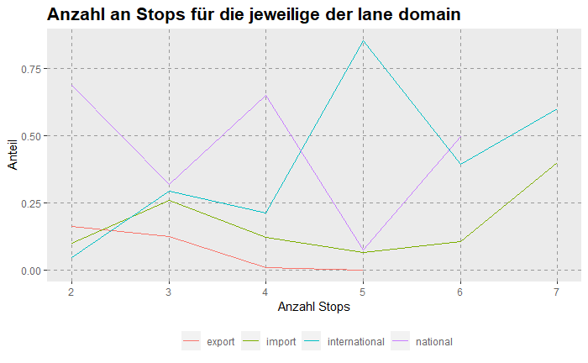

Slide 16
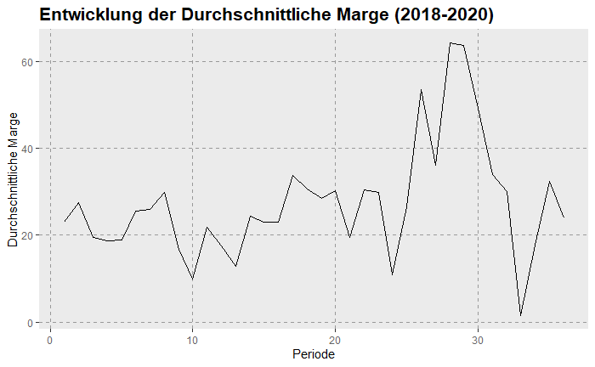
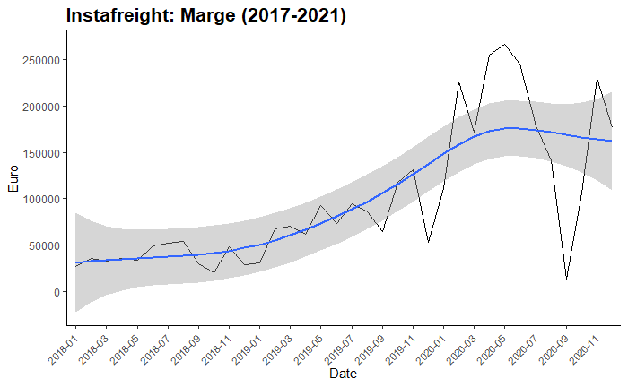
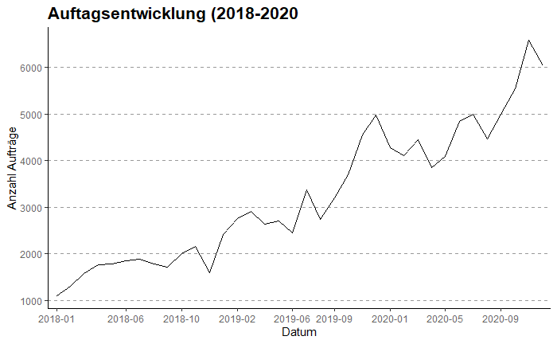

Slide 17
Backup

